Slide 1
農士中間報告 今村 亮太

Slide 2
文武農

Slide 3
農
稲作（慣行栽培と有機栽培）
アスパラガス
青ネギ
家庭菜園
馬の飼育
鶏の飼育

Slide 4
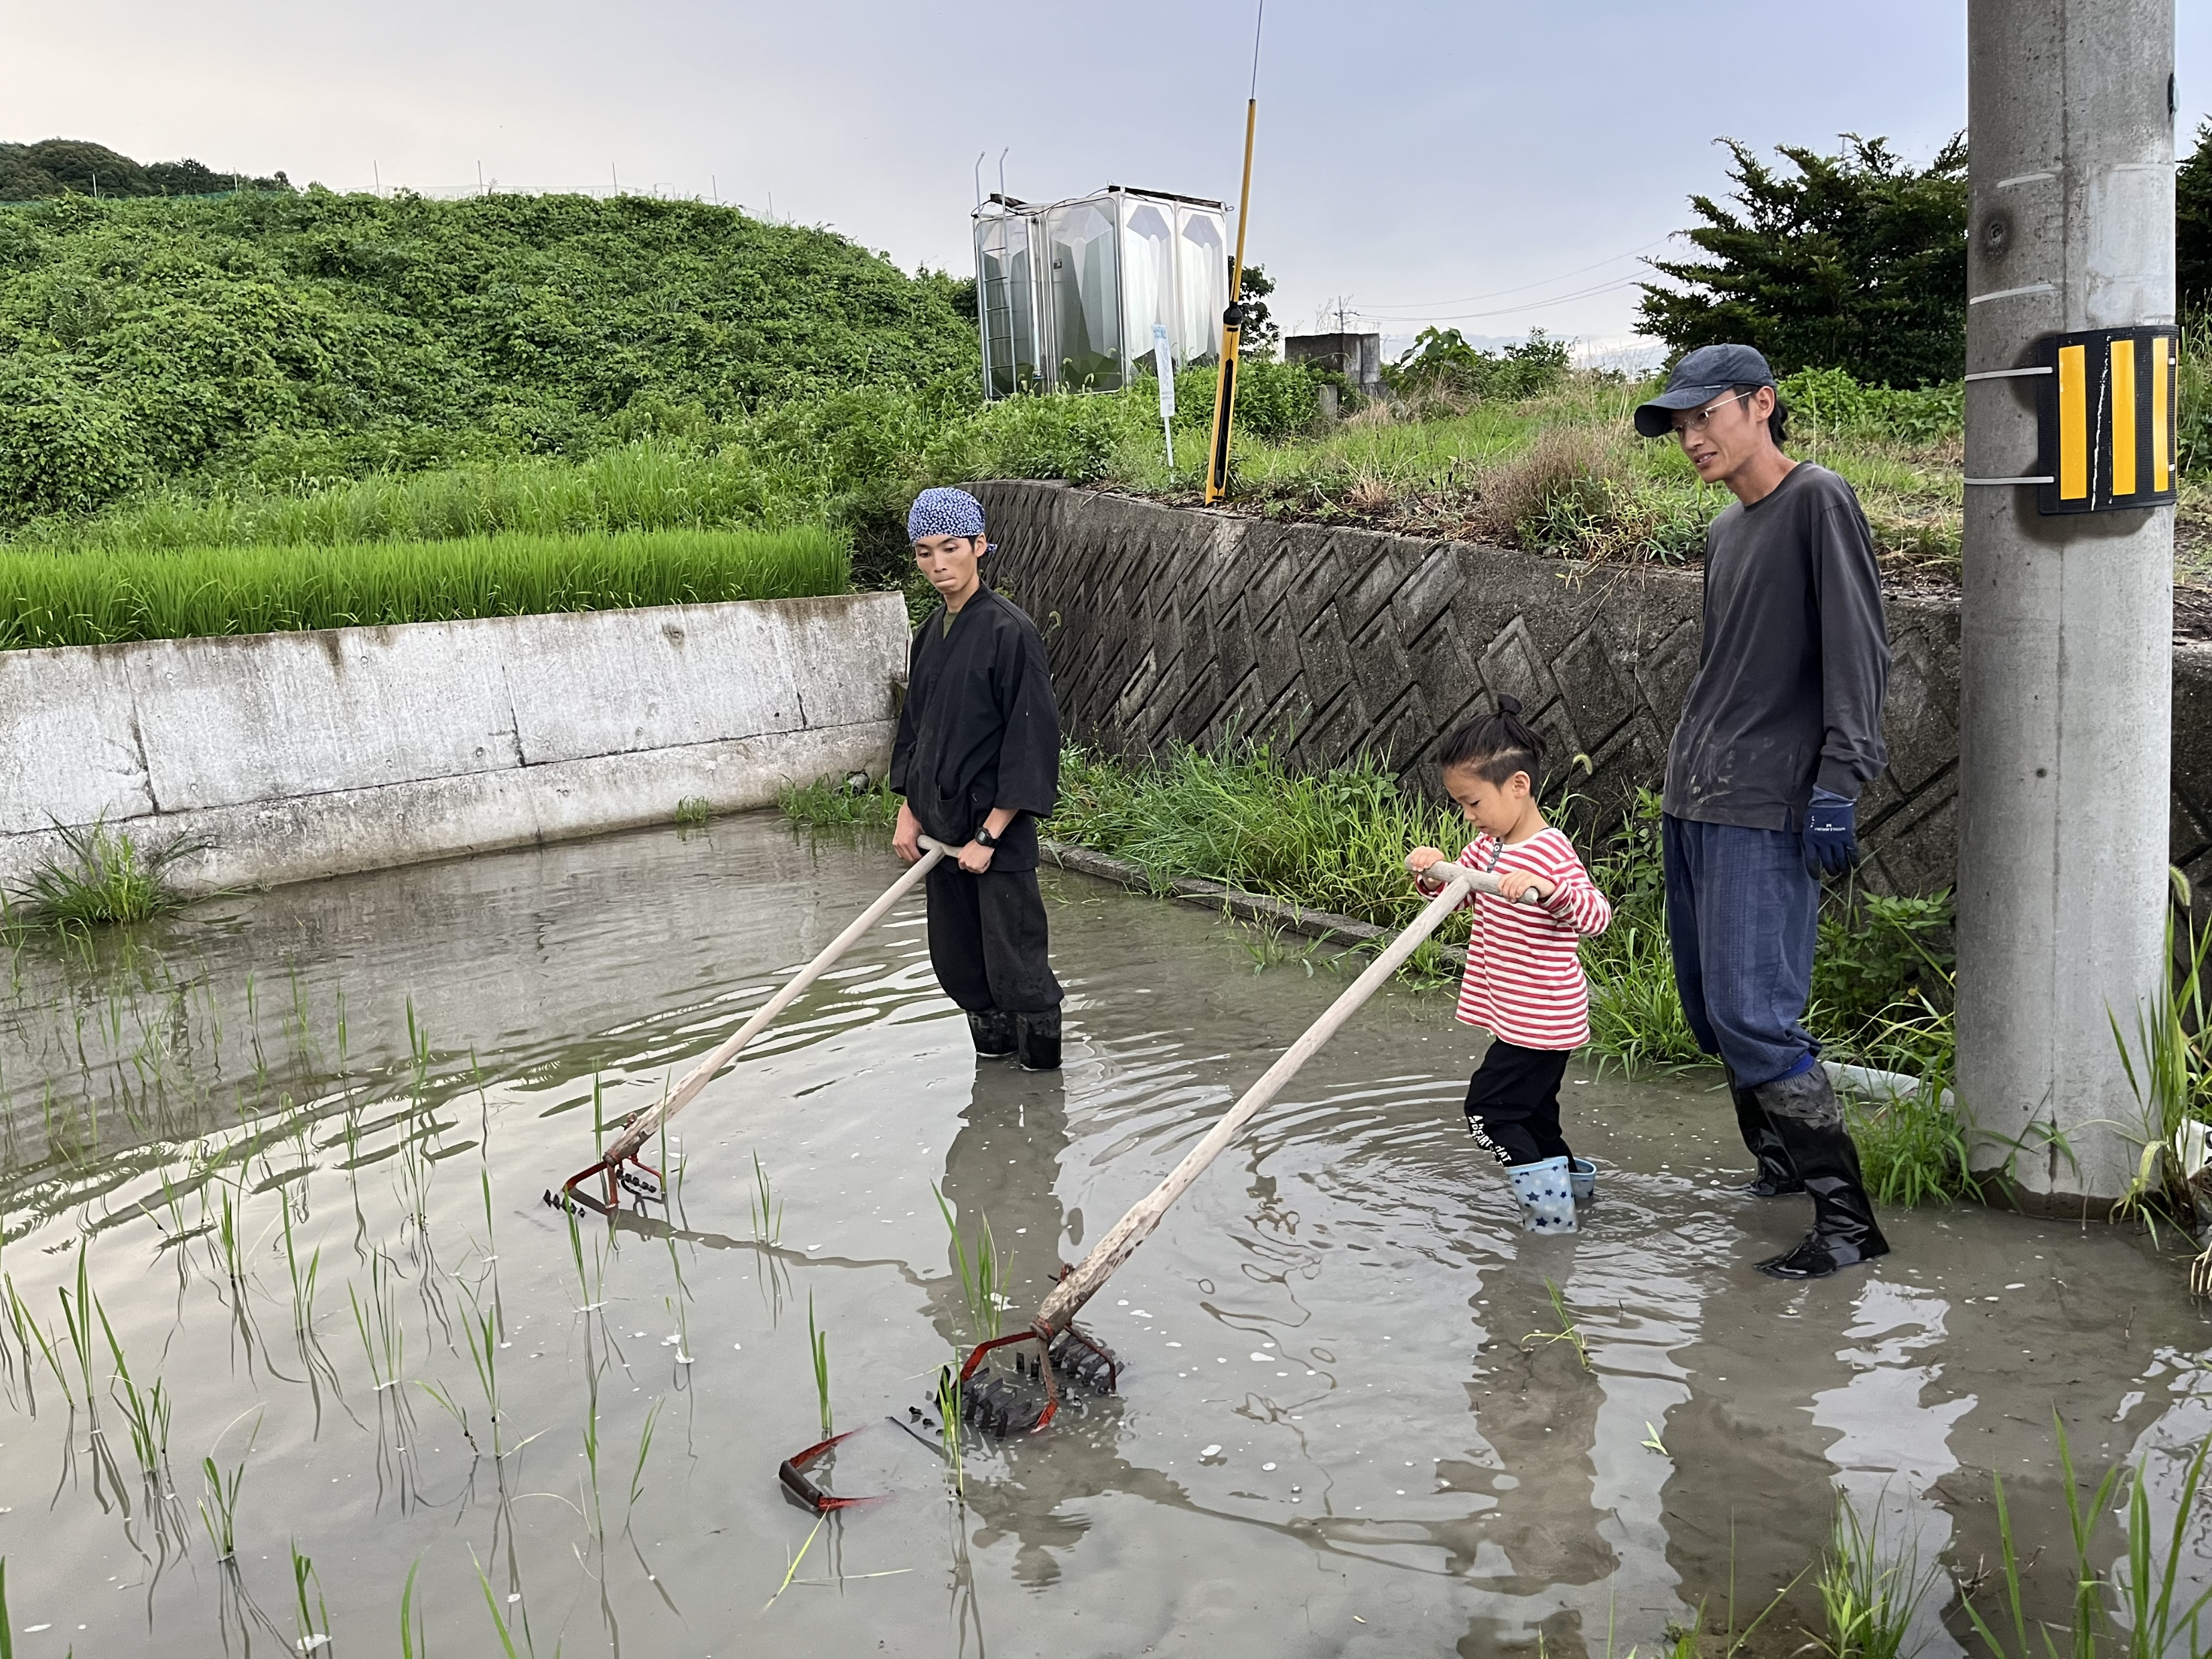
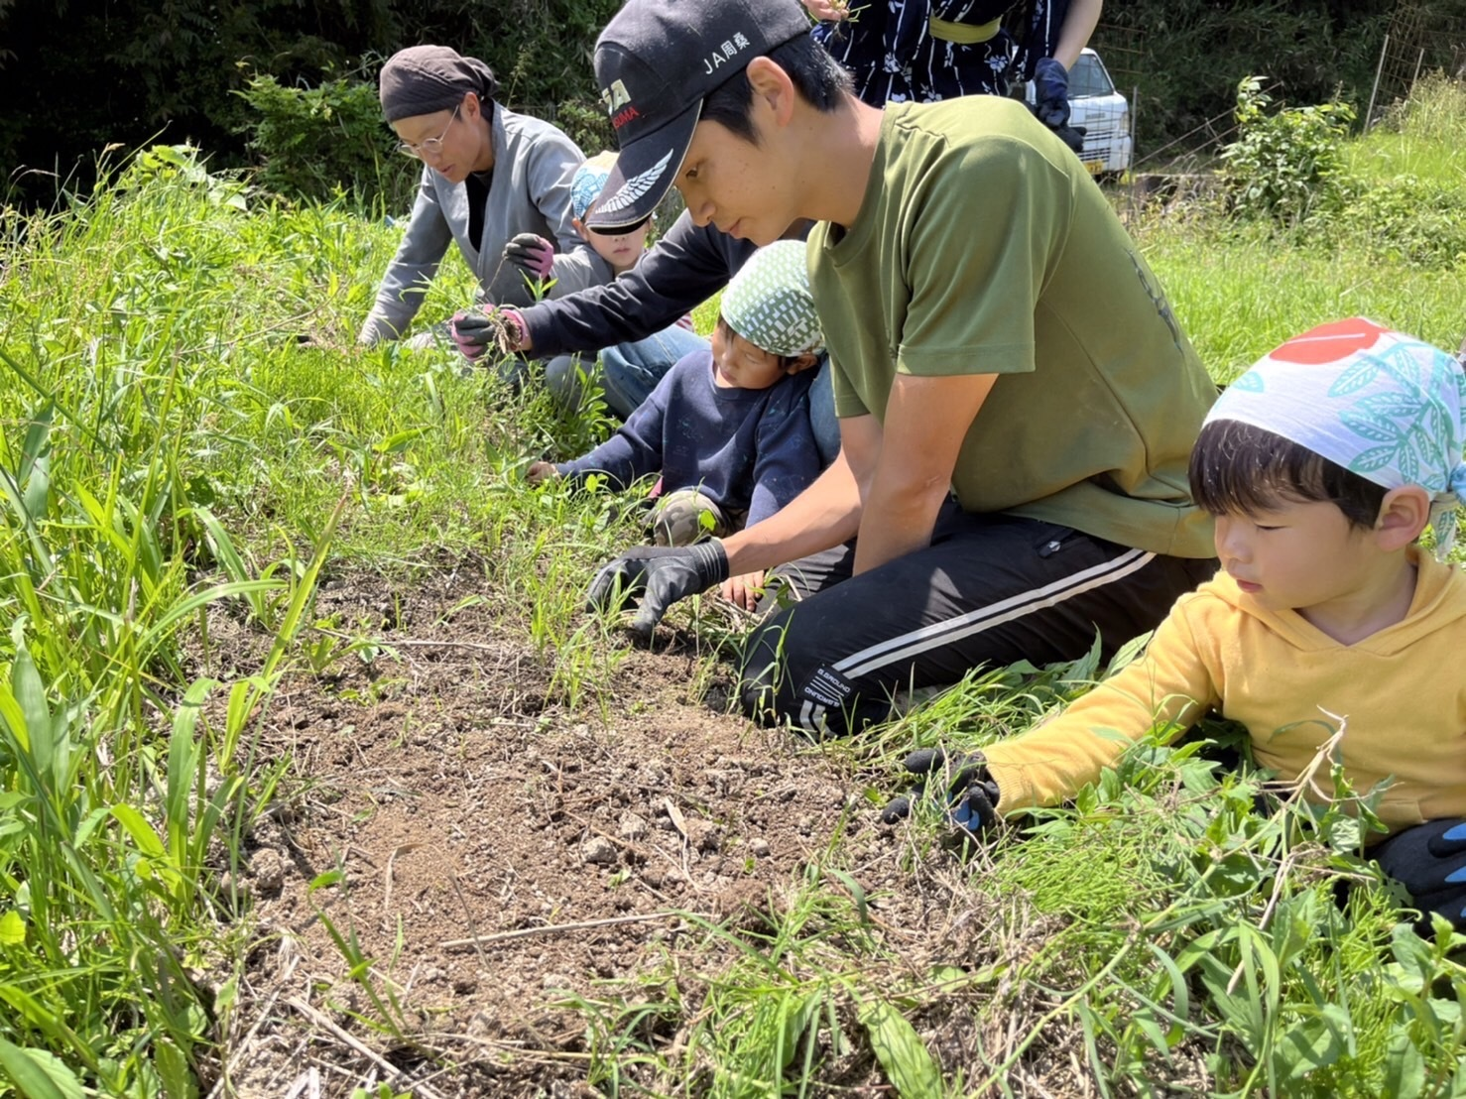
農

Slide 5
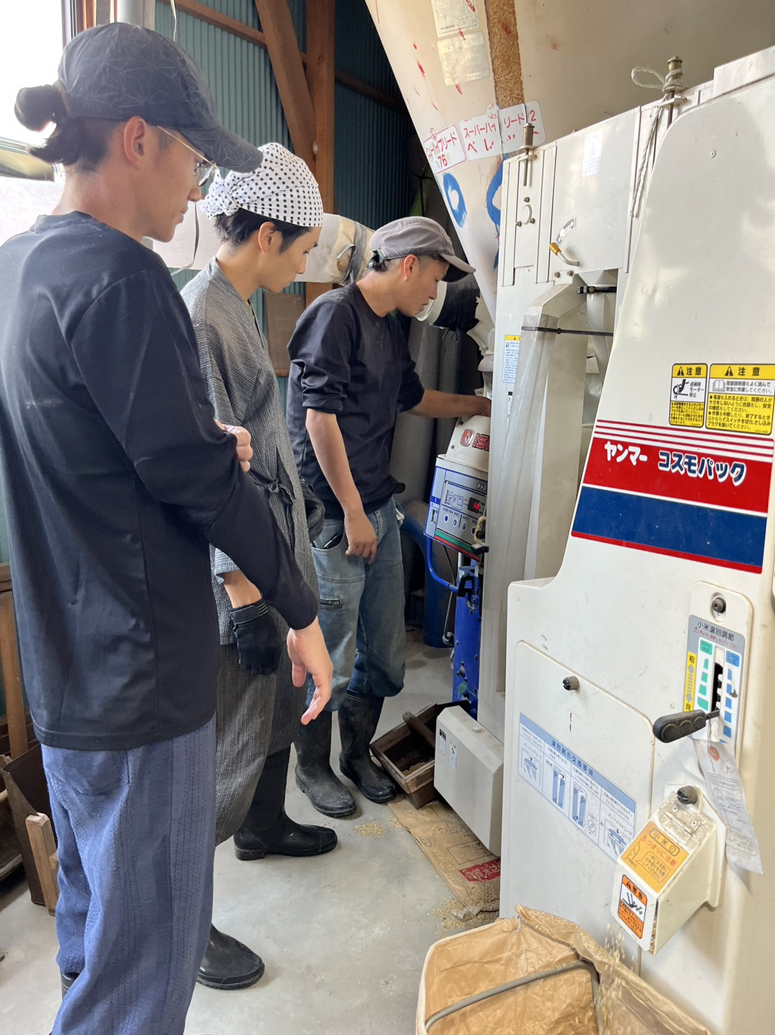
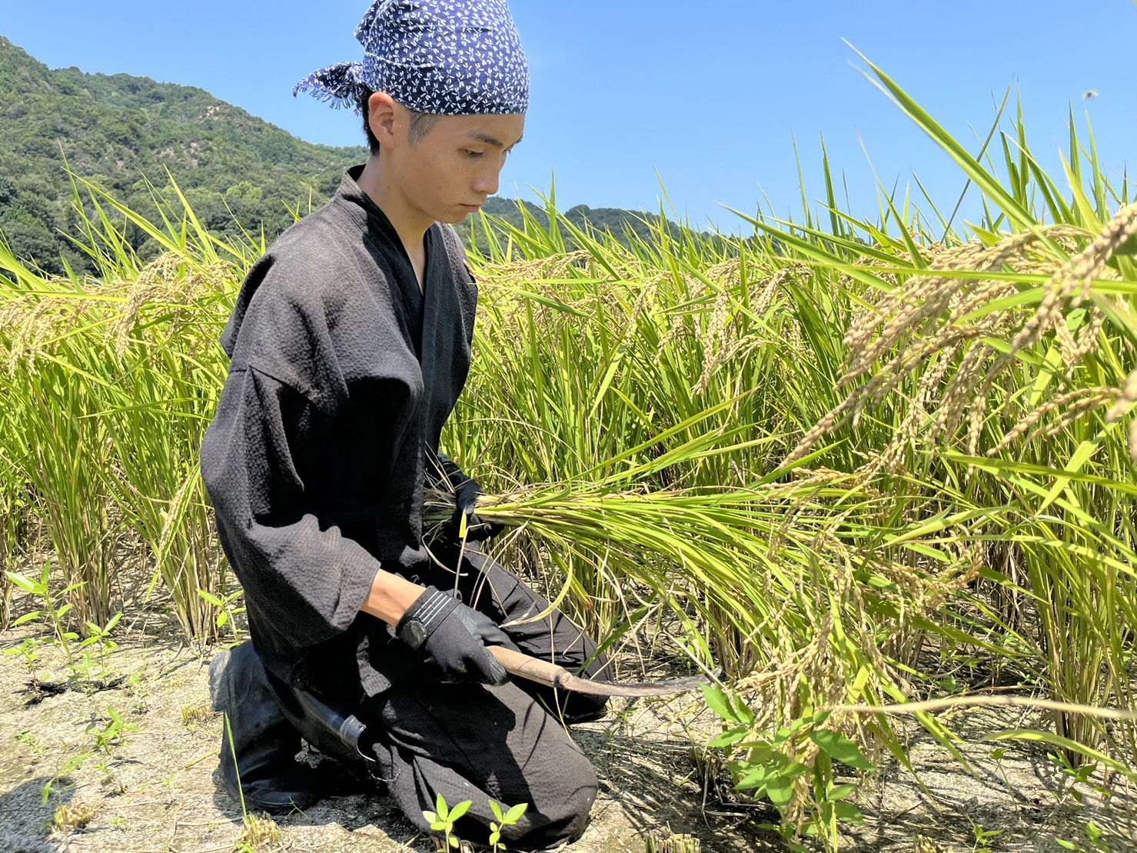
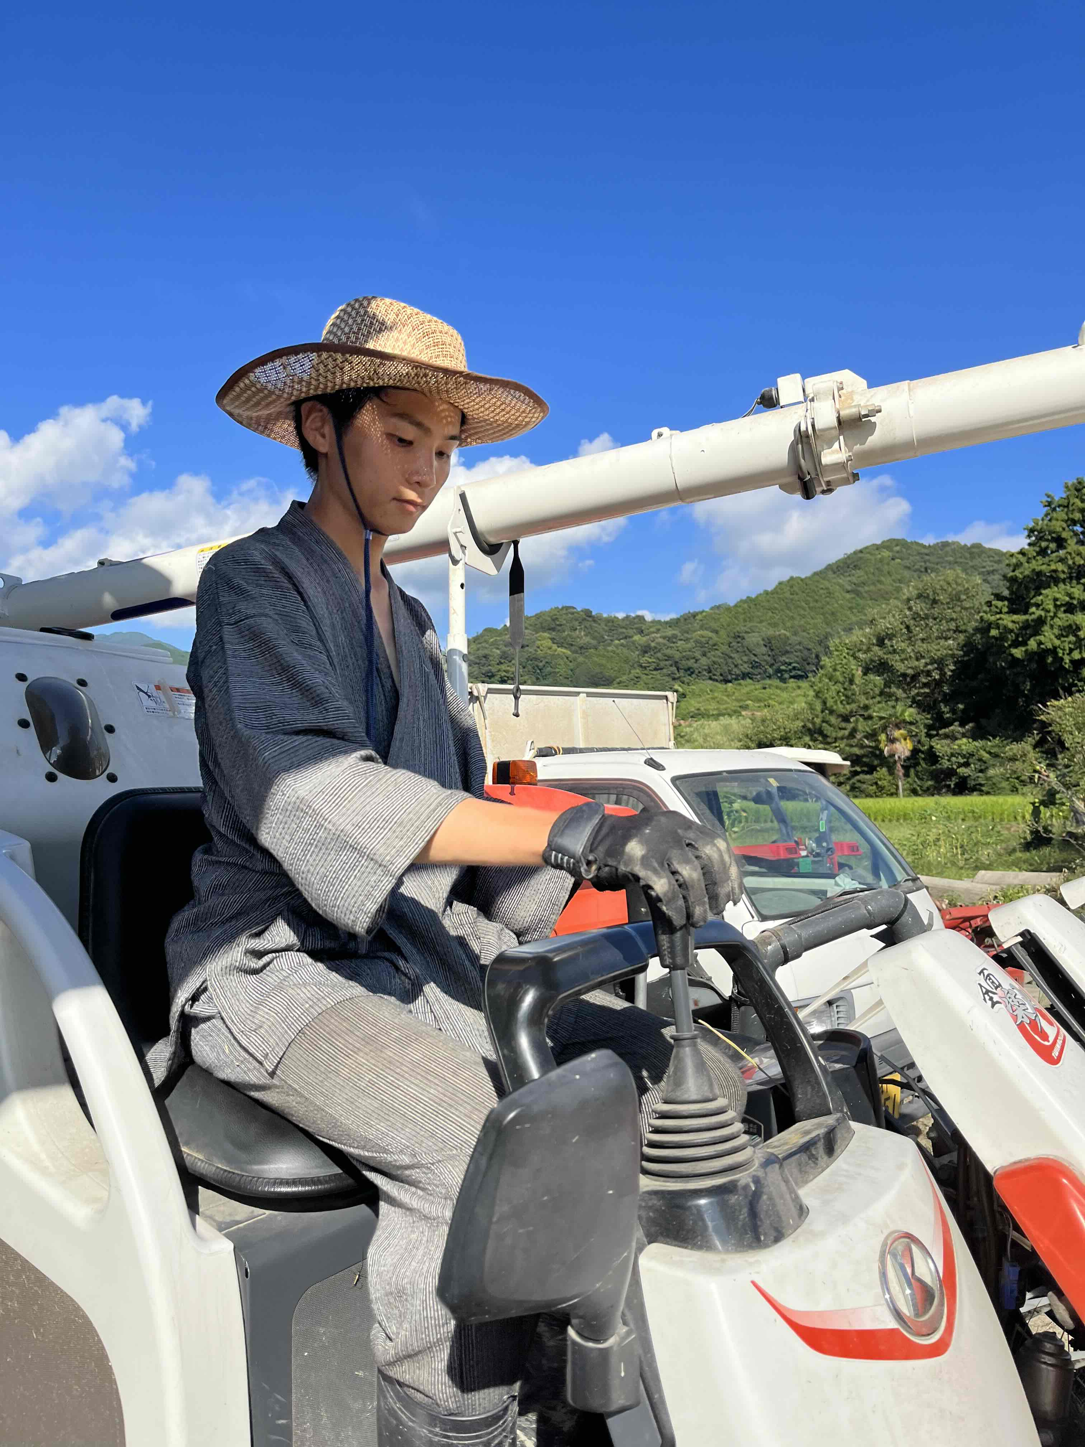
農

Slide 6
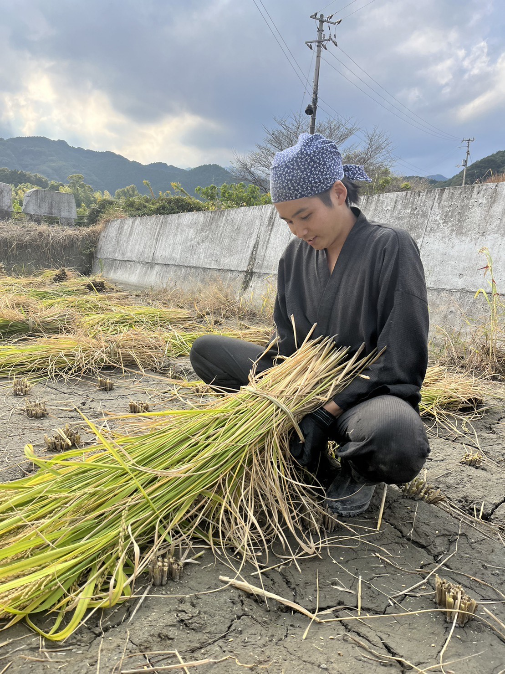
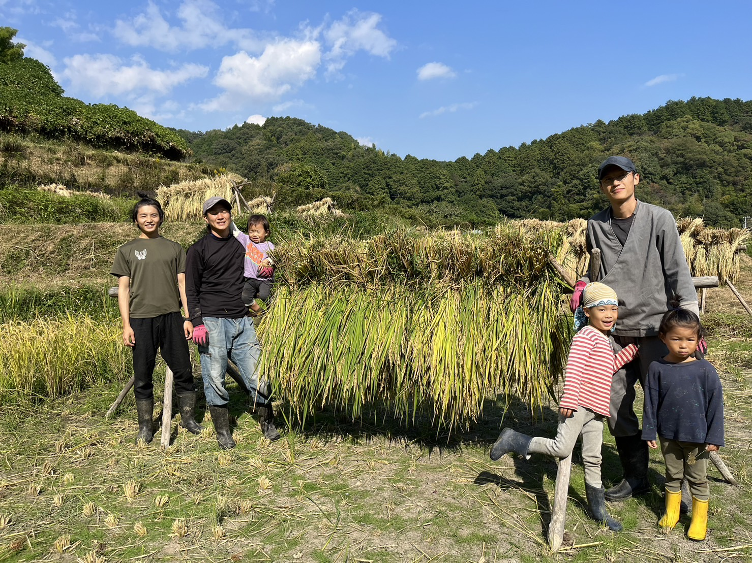
農

Slide 7
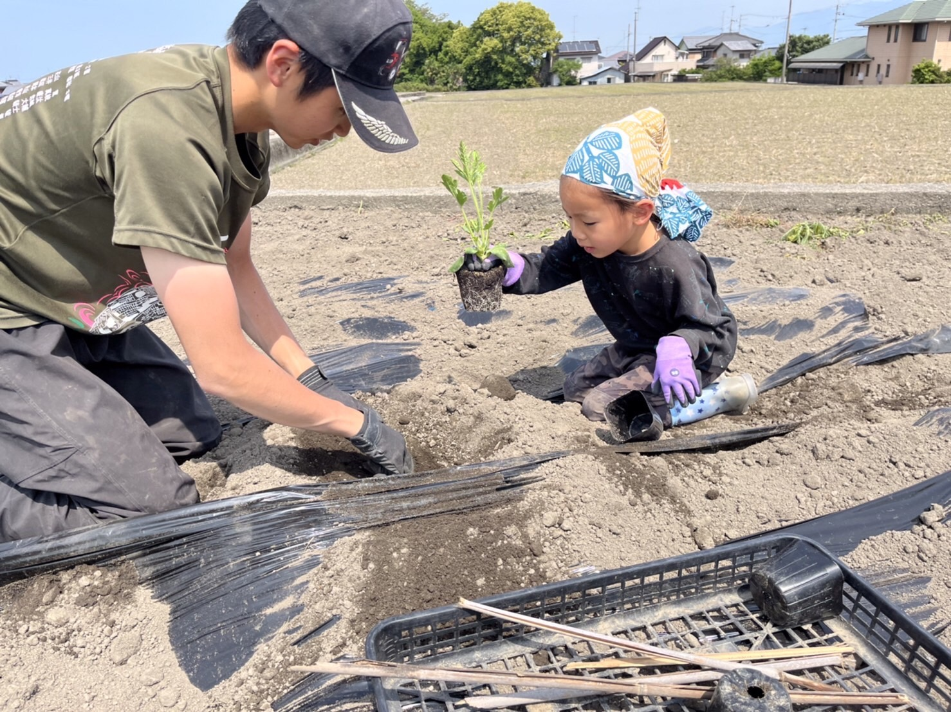
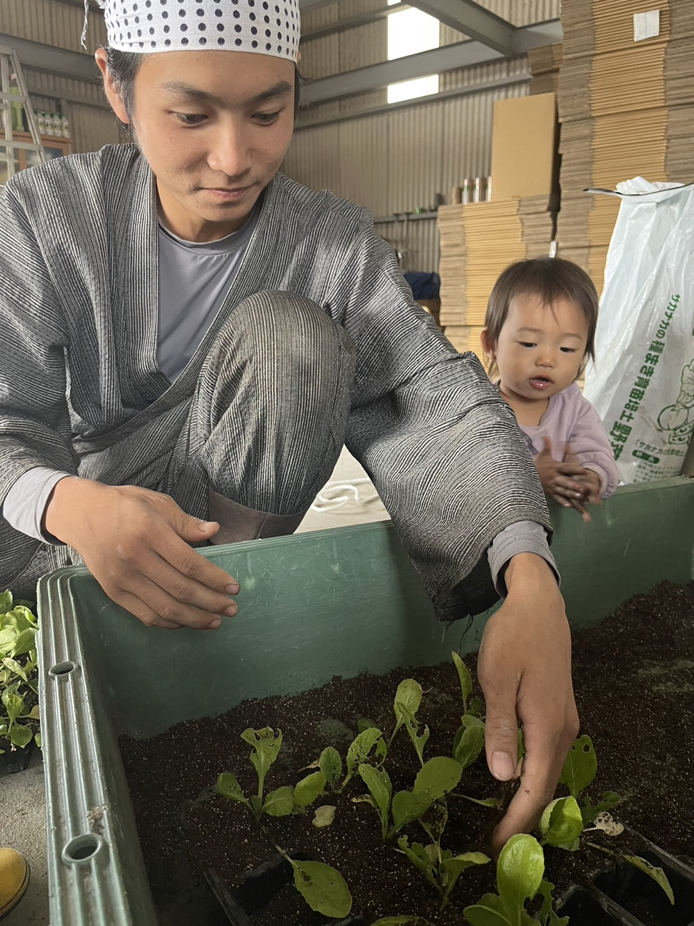
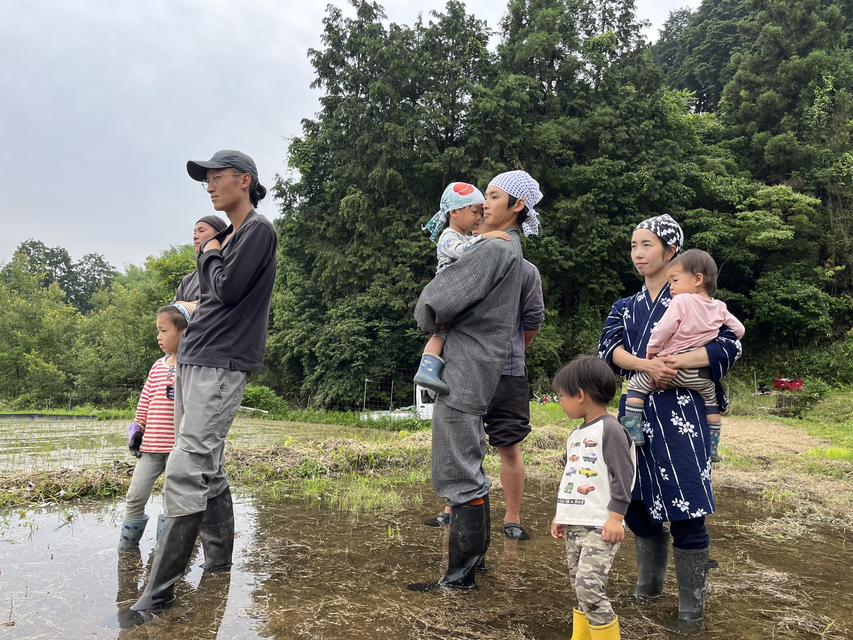
農

Slide 8
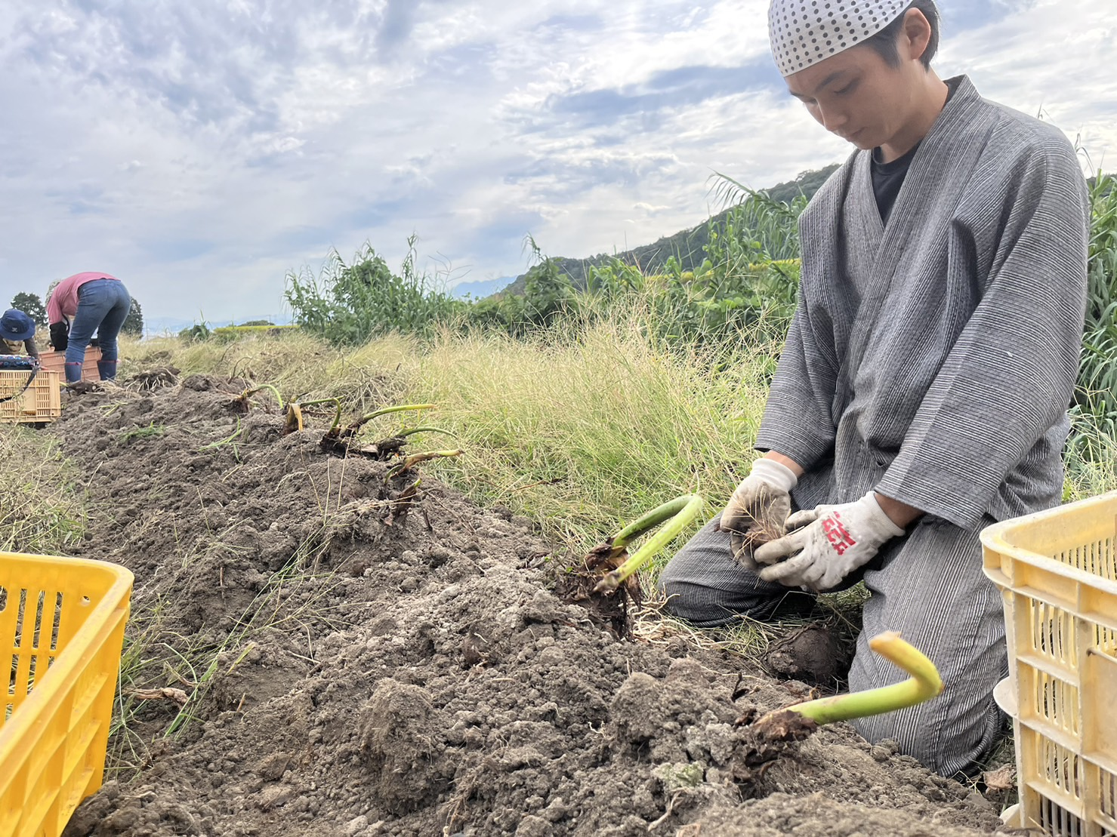
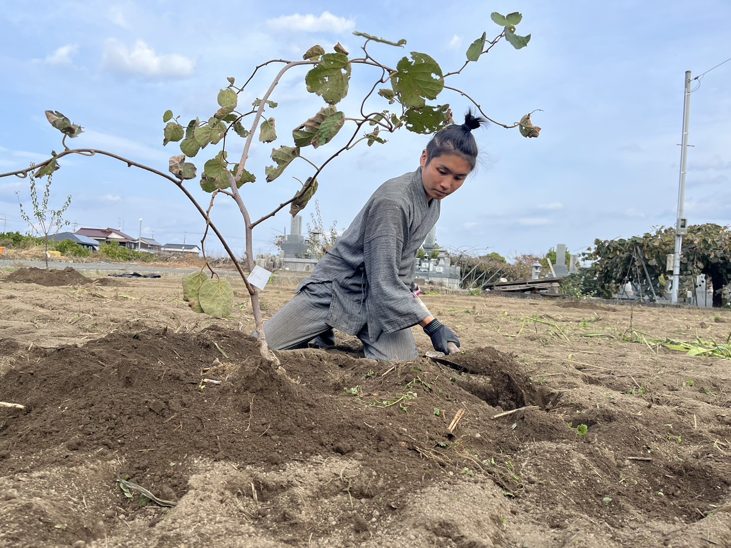
農

Slide 9
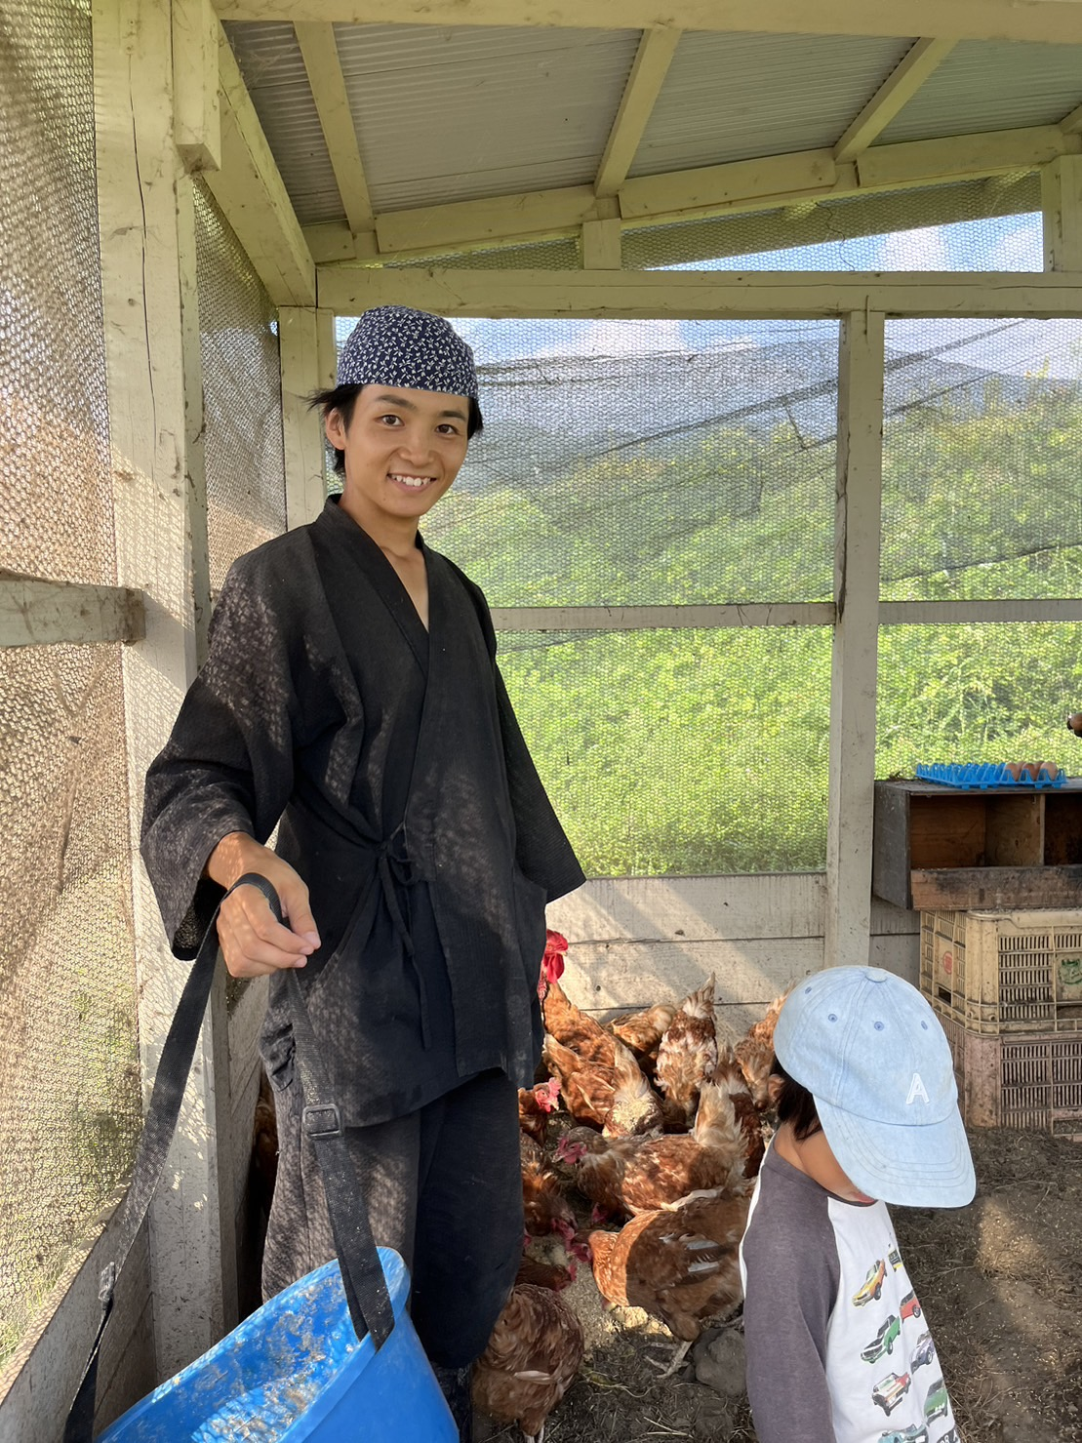
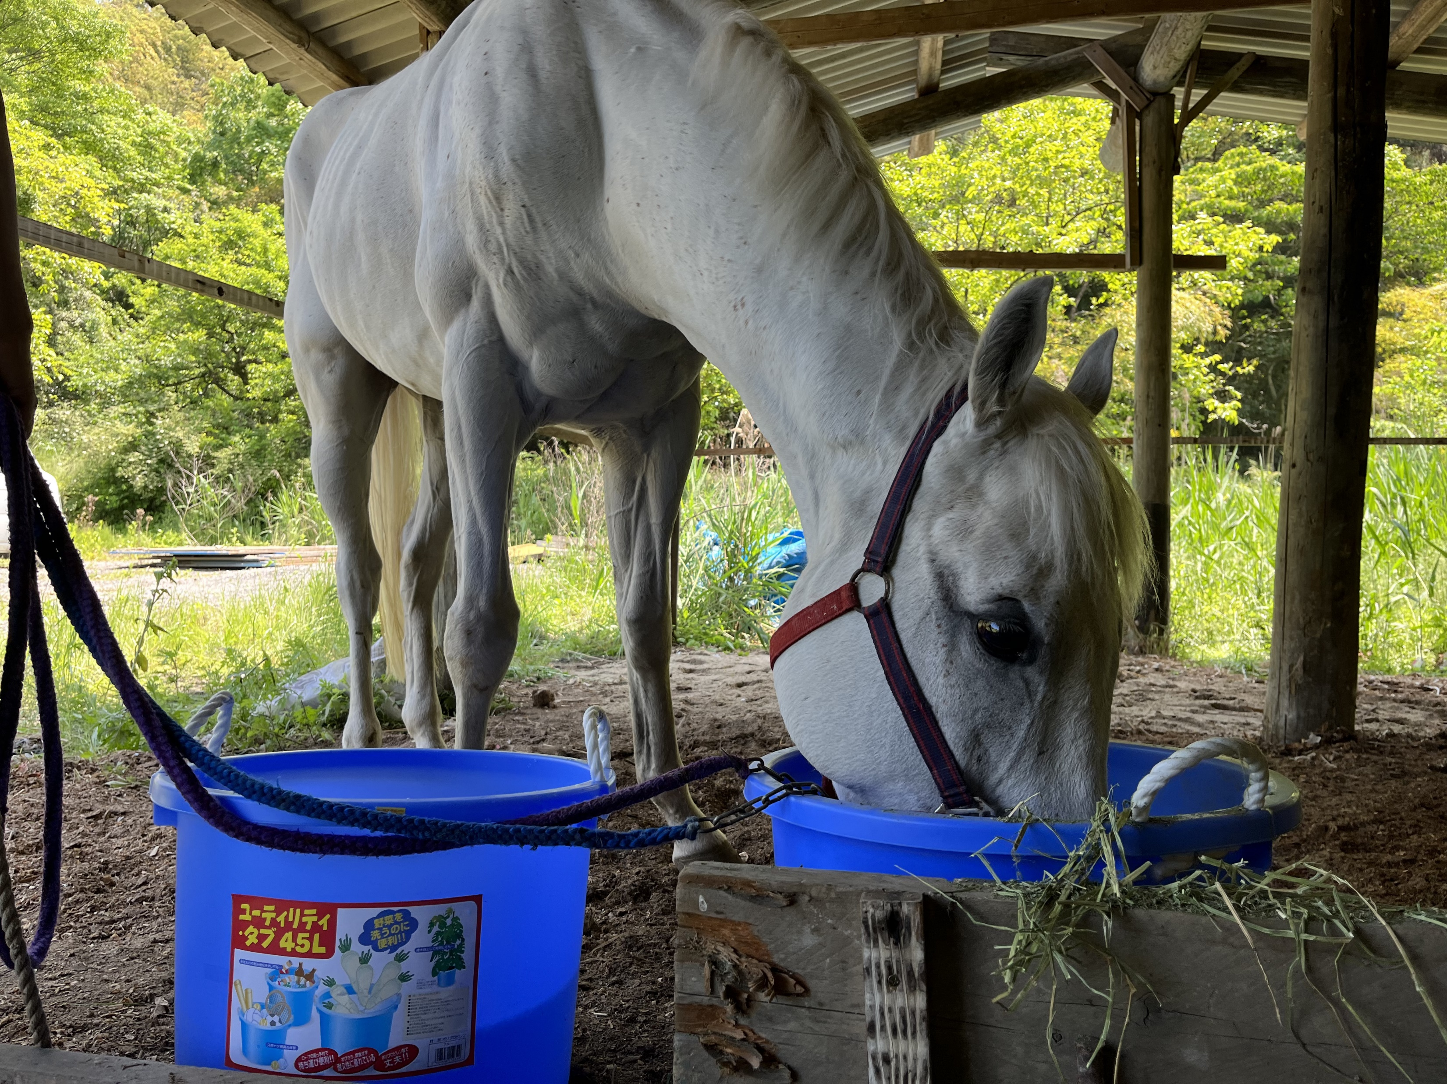
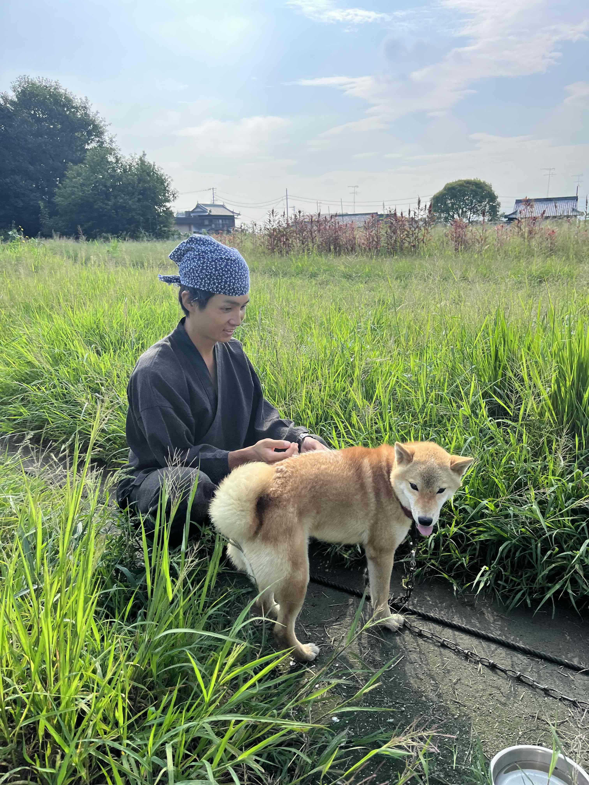
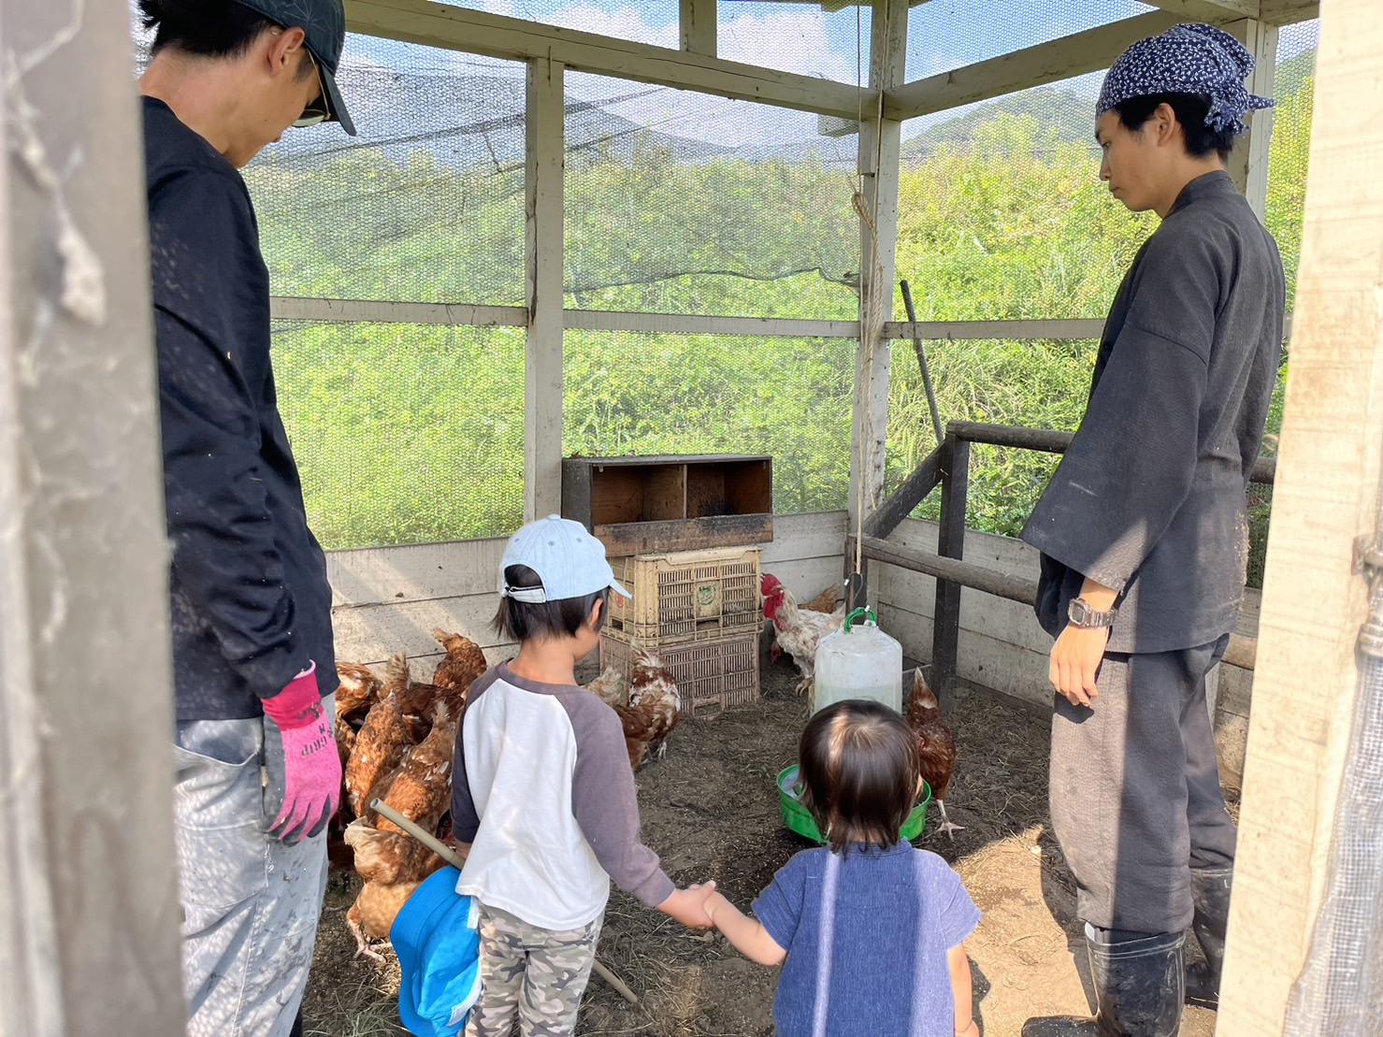
農

Slide 10
文武農

Slide 11
文
荒谷講師
古事記・今泉定介先生解説
みことのり
武士道

Slide 12
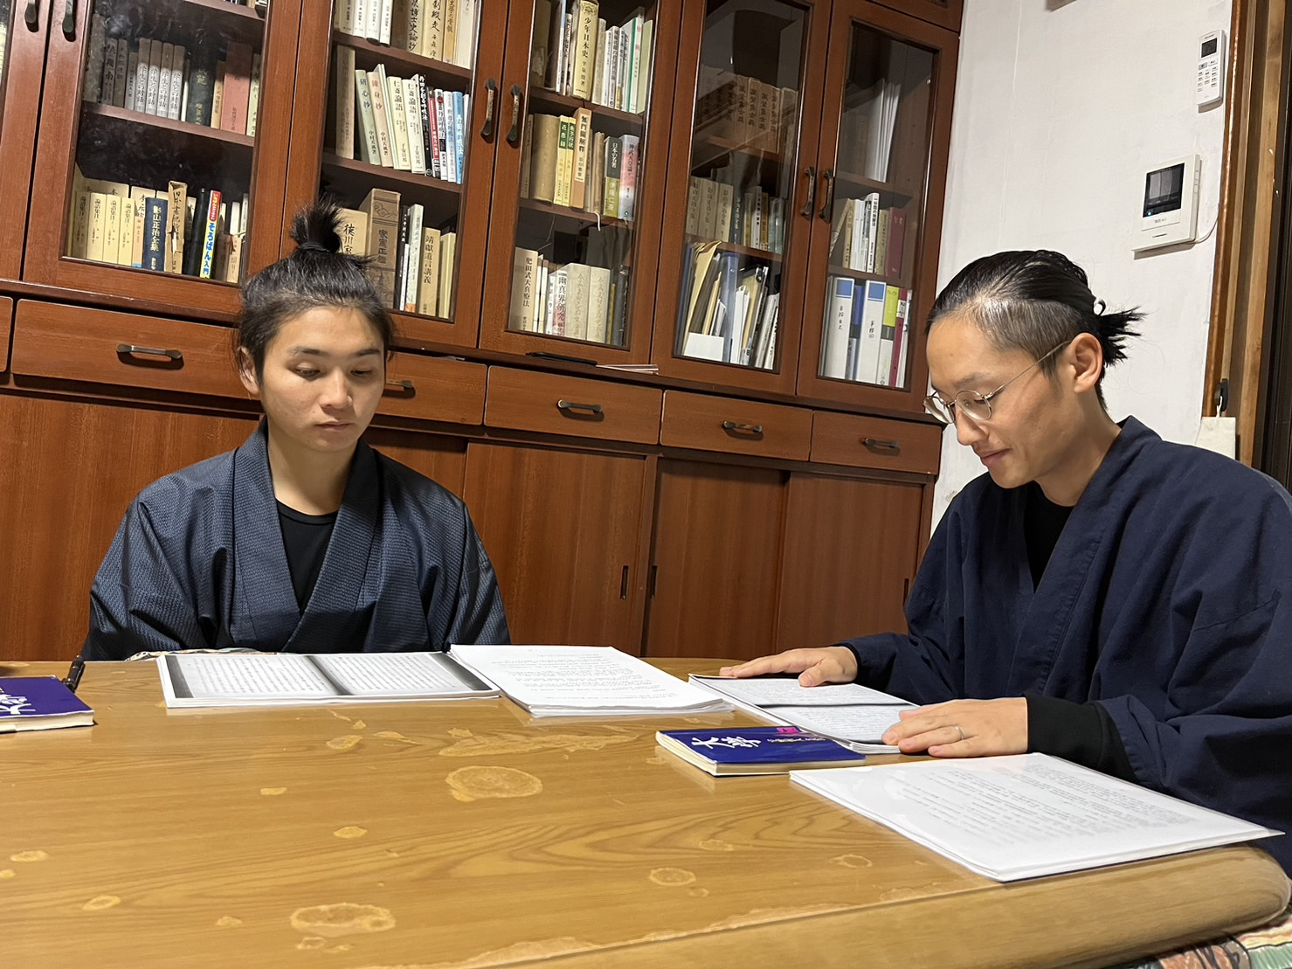
文
三浦講師
論語・論語集註
自治論 長野朗
近思禄十四目講義 浅見絅斎先生
大学 宇野哲人
士規七則 吉田松陰

Slide 13
文
毎朝の三浦講師による勉強会
神話に学ぶ 影山正治
古事記精耕 影山正治
直毘霊 本居宣長
靖献遺言講義 近藤啓吾
崎門三先生の学門 近藤啓吾
藤樹学講話 西晋一朗
儒道大意 平田篤胤
大学 若林強斎先生師説
中庸 宇野哲人
弘道館記述義 藤田東湖

Slide 14
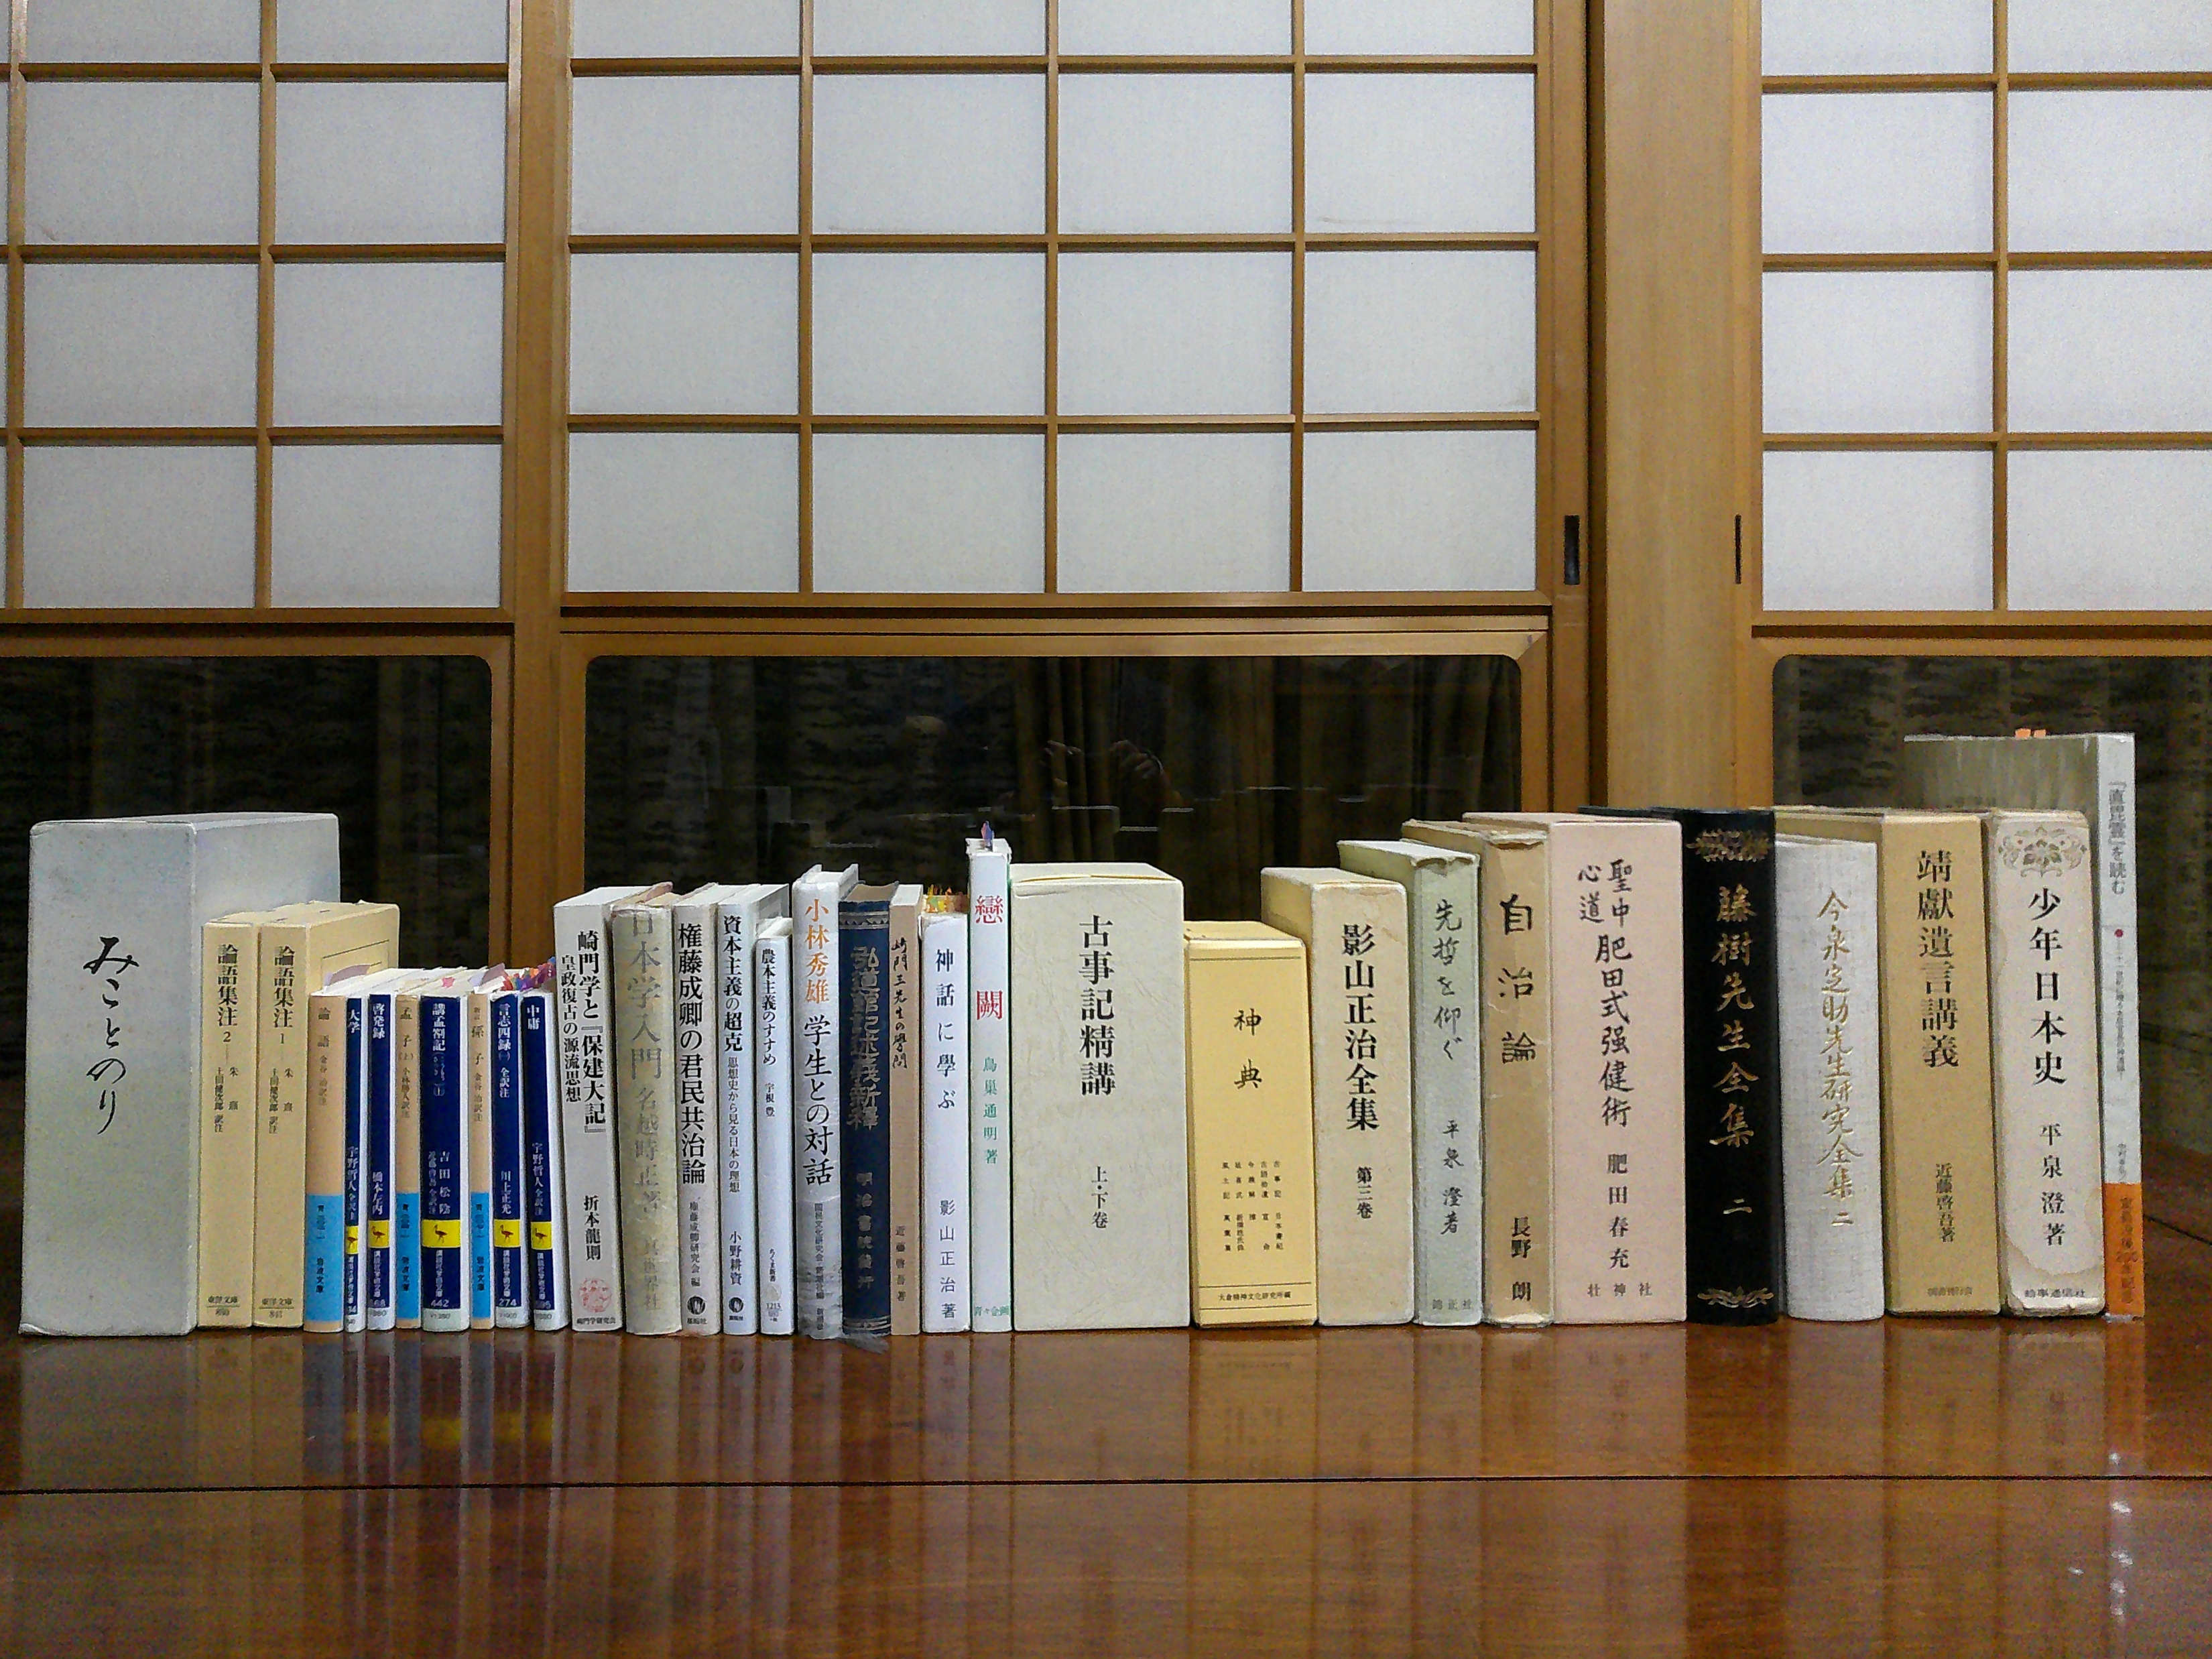
文
その他自読した本
農本主義のすすめ 宇根豊
日本を救う農本主義 小野耕資
権藤成卿の君民共治論 小野耕資
資本主義の超克 小野耕資
啓発禄 橋本景岳
孟子・孔孟劄記 吉田松陰
維新者の信條 影山正治
孝経
崎門学と保建大記 折本龍則
言志四録 佐藤一斎

Slide 15
文
その他自読した本
日本学入門 名越時政
学生との対話 小林秀夫
少年日本史 平泉澄
戀闕 烏巣通明
孫氏
絵で見る武道の礼儀作法
養生訓 貝原益軒
その他 江戸以前の百姓の暮らしなど

Slide 16
文武農

Slide 17
武道
１０月、１１月
むすびの里にて武道稽古及び戦闘者合宿に参加

Slide 18
所 感

